Slide 1
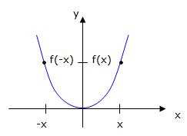
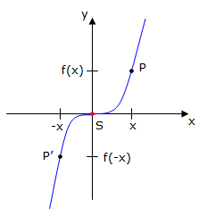
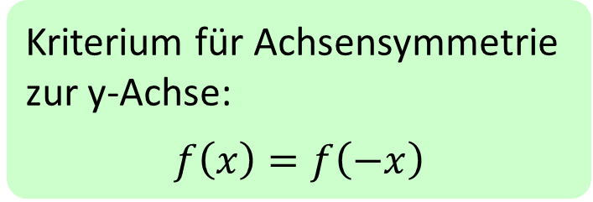
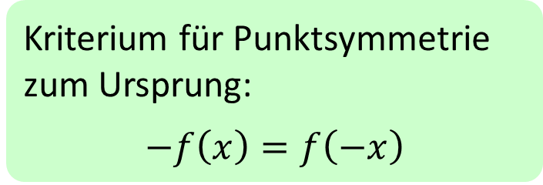
Symmetrie
Kriterium für Achsensymmetrie zur y-Achse:
$$f\left(x\right)=f\left(−x\right)$$
Kriterium für Punktsymmetrie zum Ursprung:
$$−f\left(x\right)=f\left(−x\right)$$

Slide 2
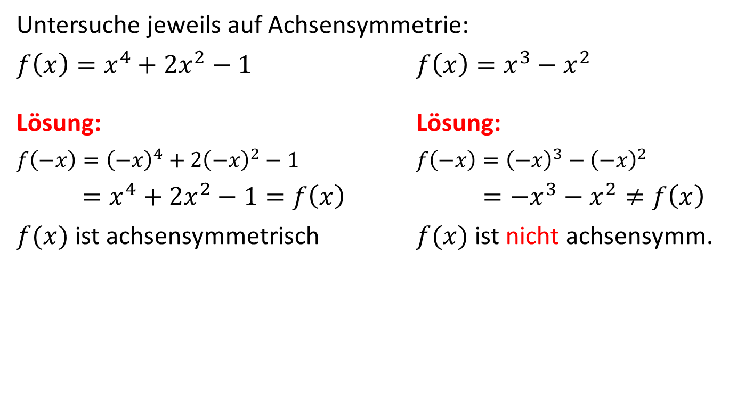
Rechenbeispiele
Untersuche jeweils auf Achsensymmetrie:
$f\left(x\right)=x^{4}+{2x}^{2}−1$ $f\left(x\right)=x^{3}−x^{2}$
Lösung: Lösung:
$f\left(−x\right)={\left(−x\right)}^{4}+2{\left(−x\right)}^{2}−1$ $f\left(−x\right)={\left(−x\right)}^{3}−{\left(−x\right)}^{2}$
$=x^{4}+{2x}^{2}−1=f\left(x\right)$ $=−x^{3}−x^{2}≠f\left(x\right)$
$f(x)$ ist achsensymmetrisch $f(x)$ ist nicht achsensymm.
Erkenntnis:
Ganzrationale Funktionen sind achsensymmetrisch, wenn im Funktionsterm nur gerade Potenzen vorkommen!

Slide 3
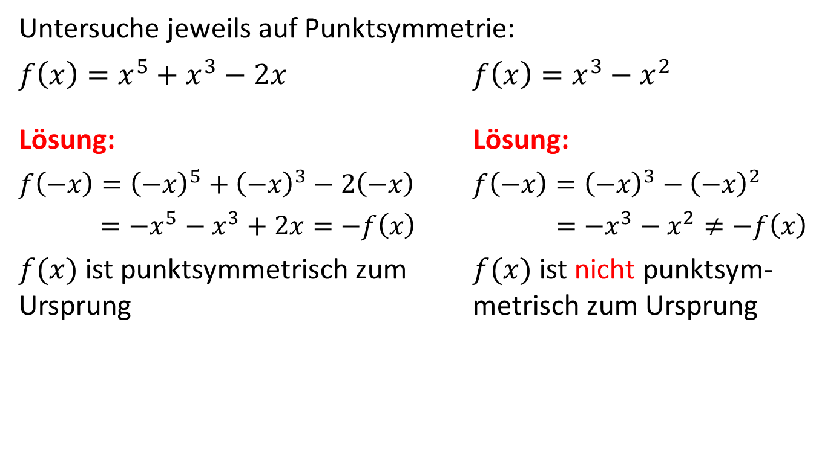
Rechenbeispiele
Untersuche jeweils auf Punktsymmetrie:
$f\left(x\right)=x^{5}+x^{3}−2x$ $f\left(x\right)=x^{3}−x^{2}$
Lösung: Lösung:
$f\left(−x\right)={\left(−x\right)}^{5}+{\left(−x\right)}^{3}−2\left(−x\right)$ $f\left(−x\right)={\left(−x\right)}^{3}−{\left(−x\right)}^{2}$
$=−x^{5}−x^{3}+2x=−f\left(x\right)$ $=−x^{3}−x^{2}≠−f\left(x\right)$
$f(x)$ ist punktsymmetrisch zum $f(x)$ ist nicht punktsym-
Ursprung metrisch zum Ursprung
Erkenntnis: Ganzrationale Funktionen sind punktsymmetrisch zum Ursprung, wenn im Funktionsterm nur ungerade Potenzen vorkommen!

Slide 4
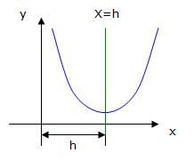
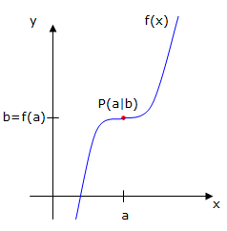
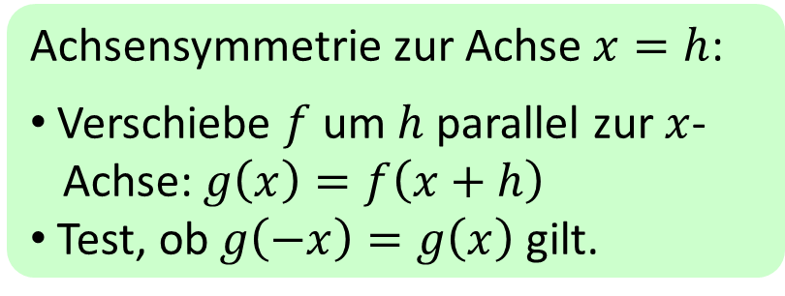
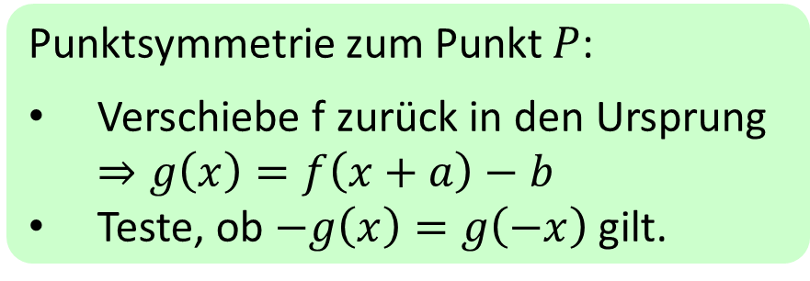
Symmetrie
Achsensymmetrie zur Achse $x=h$:
Verschiebe $f$ um $h$ parallel zur $x$-
Achse: $g\left(x\right)=f\left(x+h\right)$
Test, ob $g\left(−x\right)=g\left(x\right)$ gilt.
Punktsymmetrie zum Punkt $P$:
Verschiebe f zurück in den Ursprung $⇒g\left(x\right)=f\left(x+a\right)−b$
Teste, ob $−g\left(x\right)=g\left(−x\right)$ gilt.

Slide 5
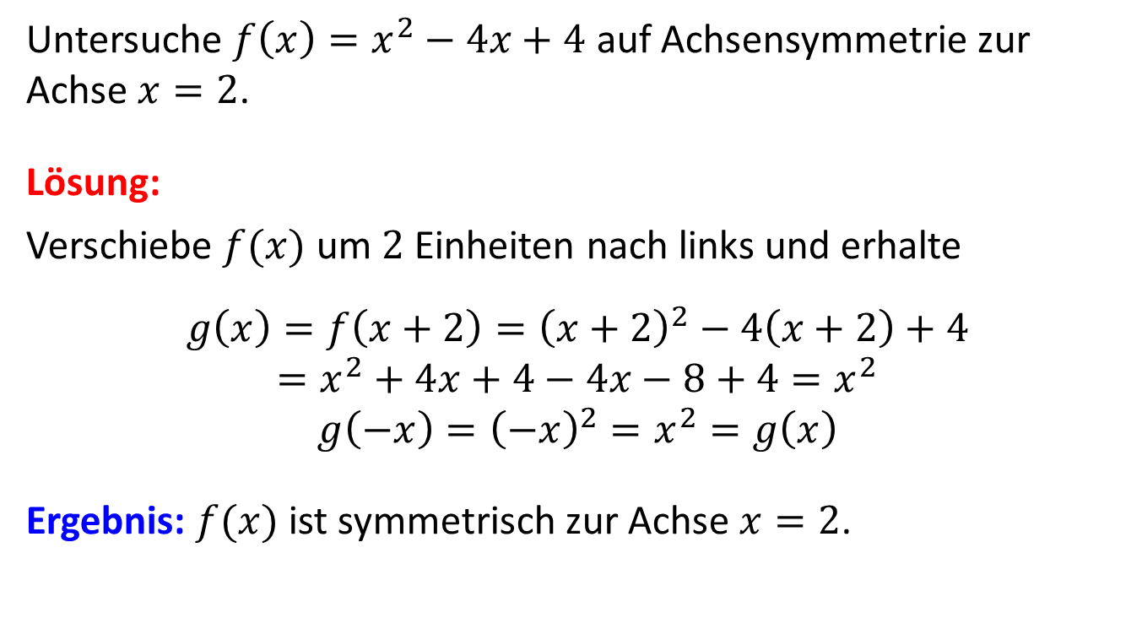
Rechenbeispiel
Untersuche $f\left(x\right)=x^{2}−4x+4$ auf Achsensymmetrie zur Achse $x=2$.
Lösung:
Verschiebe $f(x)$ um $2$ Einheiten nach links und erhalte
$$g\left(x\right)=f\left(x+2\right)={\left(x+2\right)}^{2}−4\left(x+2\right)+4$$
$$=x^{2}+4x+4−4x−8+4=x^{2}$$
$$g\left(−x\right)={\left(−x\right)}^{2}=x^{2}=g\left(x\right)$$
Ergebnis: $f(x)$ ist symmetrisch zur Achse $x=2$.

